Slide 1
Biokaasu osana ravinnekiertoa
Liisa Stark
16.4.2019 Kurhila

Slide 2


Mädätysjäännös – mitä se on?
Biokaasureaktorissa tapahtuvasta mikrobitoiminnasta jää jäljelle mädätysjäännös
Mädätysjäännöksen ominaisuudet ovat suoraan verrannollisia laitoksen syötteisiin
  Myös mädätysjäännöksen sisältämät ravinteet
Mädätysjäännös voidaan käyttää sellaisenaan lannoitteena, mahdollista myös käsitellä
Hygieeninen ja tasalaatuinen
  Taudinaiheuttajat ja rikkakasvin siemenet tuhoutuvat suurimmaksi osin mädätyksessä
Mädätysjäännöksen luomukelpoisuus riippuu syötteistä

Slide 3

Maatilamittakaavan laitokset
Maatilamittakaavan laitosten syötteinä maatilalla syntyvät sivuvirrat
  Lannat, ylijäämä- ja pilaantuneet rehut, olki jne…
Mädättäminen muokkaa ravinteiden muotoa kasveille paremmin käytettävissä olevaan muotoon
  Liukoisen typen määrä nousee
  Vesiliukoisen fosforin määrä nousee
Osa syötteen sisältämästä orgaanisesta aineesta hajoaa biokaasuprosessissa mikrobitoiminnan seurauksena
  Kokonaismassan vähenemä alentaa varastointi- ja kuljetuskustannuksia
  Mädätysjäännöksen viskositeetti on pienempi kuin raakalannan
  Orgaaninen aine on pysyvämmässä muodossa

Slide 4
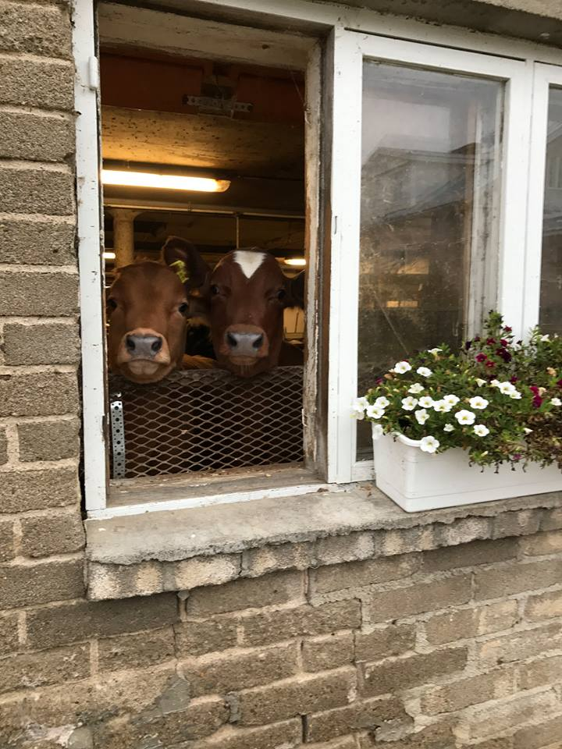
Maatilamittakaavan laitokset
Maatilamittakaavan laitoksissa mädätysjäännös yleensä käytetään sellaisenaan
Myös kiinto- ja nestejakeen erottaminen separoimalla
Separoinnin tavoitteena mahdollisimman suuri osa typestä nestejakeeseen ja fosforista kiintojakeeseen
  Logistiikkakustannukset -> nestejae lähipelloille, kuivajakeen kuljettaminen pidemmälle
  Enemmän liukoista typpeä nitraattiasetuksen rajoissa
  Enemmän liukoista typpeä ympäristökorvausjärjestelmän fosforirajoituksen rajoissa

Slide 5
Yhteiskäsittelylaitokset
Yhteiskäsittelylaitosten syötepohjana esimerkiksi useamman maatilan sivuvirrat
Isommassa laitoksessa myös mädätysjäännöksen määrä on suurempi
  Separointi varastoinnin ja levityksen kannalta järkevää
Jo laitoksen suunnitteluvaiheessa on kiinnitettävä huomiota logistiikkaan ja alueen ravinnetaseeseen
Jos mädätysjäännöstä luovutetaan tai myydään lannoitteeksi ns. ulkopuolisille, on lannoitteen täytettävä lannoitevalmistelainsäädännön asettamat kriteerit
  Ks. Maa- ja metsätalousministeriö: Lannoitevalmisteet
  Tavoitteena on taata käyttäjille turvallinen ja asianmukainen lannoitevalmiste

Slide 6
Isot biokaasulaitokset
Isot biokaasulaitokset vastaanottavat ja käsittelevät esimerkiksi biojätteitä, teollisuuden orgaanisia sivuvirtoja, puhdistamolietteitä ym…
Mädätysjäännös yleensä vähintään separoitua, myös kompostointi/rakeistus vaihtoehtoina
Isoja biokaasulaitoksia mm.
  Labio Oy, Lahti http://www.labio.fi/
  Gasum Oy:n biokaasulaitokset Gasum Oy - biokaasulaitokset
  EnvorGroup, Forssa https://envor.fi/biokaasulaitos/
Esimerkiksi Soilfood tarjoaa kierrätyslannoitteisiin pohjautuvia ratkaisuja (https://www.soilfood.fi/)

Slide 7
Yhteenveto
Kiinnostus kierrätyslannoitteita kohtaan on kasvussa
  Kierrätyslannoitteet käsittävät myös esim. Kompostit
Menossa useampia hankkeita liittyen kierrätyslannoitteisiin, niiden käyttöön ja mahdollisuuksiin
  LARA Laaturavinnehanke
Lisätietoa kierrätyslannoitteista
  Ympäristöministeriö - RaKi-hanke
  Luke - Kierrätyslannoitteilla ravinteiden kierrätys vauhtiin
  Luke - opas kierrätyslannoitevalmisteiden tuottajille
  BiKa-hanke - Mädätysjäännöksen ominaisuudet, käsittely ja hyödyntäminen

Slide 8

Kiitos!
Liisa Stark
liisa.stark@gmail.com

